Slide 1
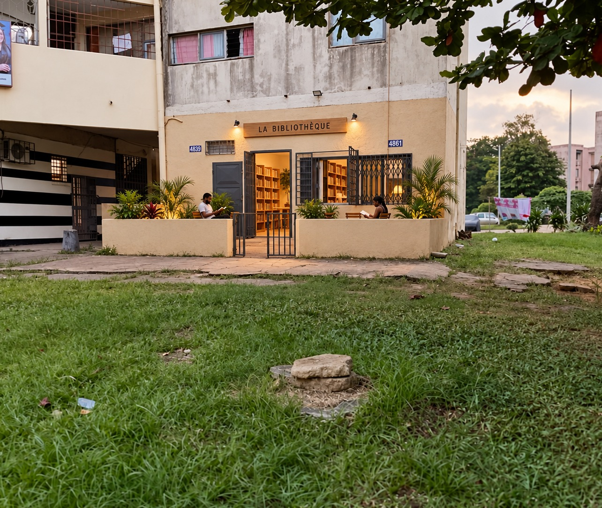

K&DÉMI / BIBLIOTHÈQUE NANDJUI D. SIMON
PROPOSITION DE CONCOURS
Bibliothèque Nandjui D. Simon
Une bibliothèque habitée · Du livre à la rencontre · Deux Plateaux, Abidjan
Identité K&Démi
DEUX PLATEAUX · ABIDJAN
Lire le jour.
Se retrouver le soir.
Une adresse de quartier ouverte sur ses usages : lire, travailler, prendre un café, se réunir et prolonger la journée sous l’arbre.
DOSSIER DE CONCOURS · V7
Projet architectural et intérieur
PDF de présentation · A3 paysage
PHOTOMONTAGE IA · intention de façade sur photo du site
Photomontage d’intention sur photo du site; finitions et usages proposés, non exact IFC.
PROPOSITION V7 · DOSSIER DE CONCOURS · ÉTUDE DE CONCEPTION
01

Slide 2
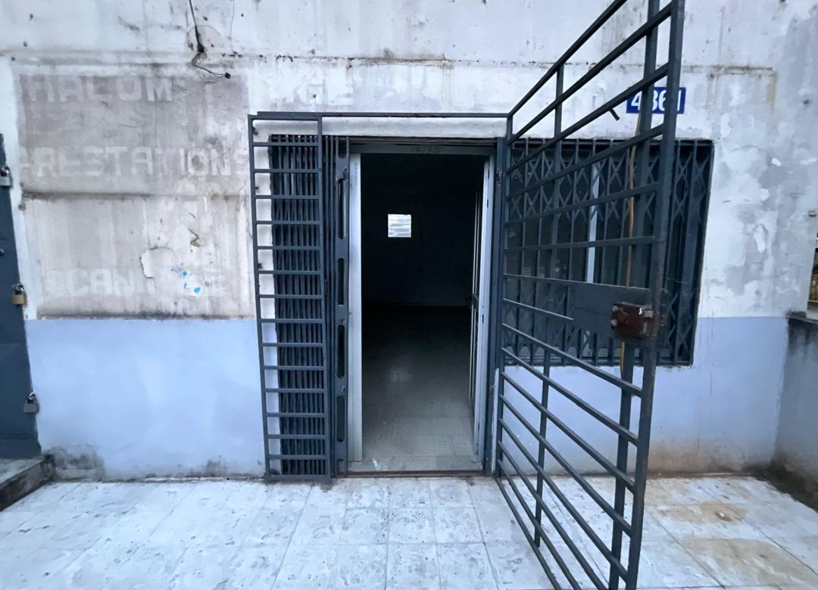
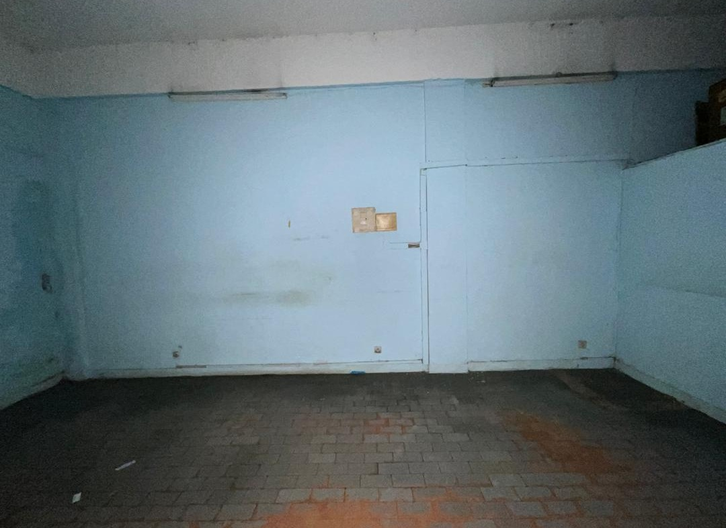
K&DÉMI / BIBLIOTHÈQUE NANDJUI D. SIMON
LE PARTI
Du seuil à la rencontre
Un parcours simple transforme un local profond en lieu de quartier.
La bibliothèque se découvre en avançant : un accueil visible dès l’entrée, une salle vitrée qui emprunte la lumière, des livres à portée de main, puis l’ombre de la terrasse.
EXISTANT · grille et entrée photographiées
EXISTANT · pièce bleue à requalifier
01
02
03
04
ARRIVER
ÊTRE ACCUEILLI
CHOISIR
PROLONGER
Voir le comptoir depuis le seuil. Garder la grille et le passage lisibles.
Un poste unique, assis, tourné vers les livres et attentif à la salle vitrée.
À gauche, se réunir. À droite, lire, consulter ou travailler.
Retrouver l’arbre, l’air du soir et la terrasse sous réserve des limites réelles.
LE GESTE ARCHITECTURAL
Libérer le centre; faire travailler les murs avec des rayonnages droits, une trame vitrée calme et un mobilier en modules réparables.
PROPOSITION V7 · DOSSIER DE CONCOURS · ÉTUDE DE CONCEPTION
02

Slide 3
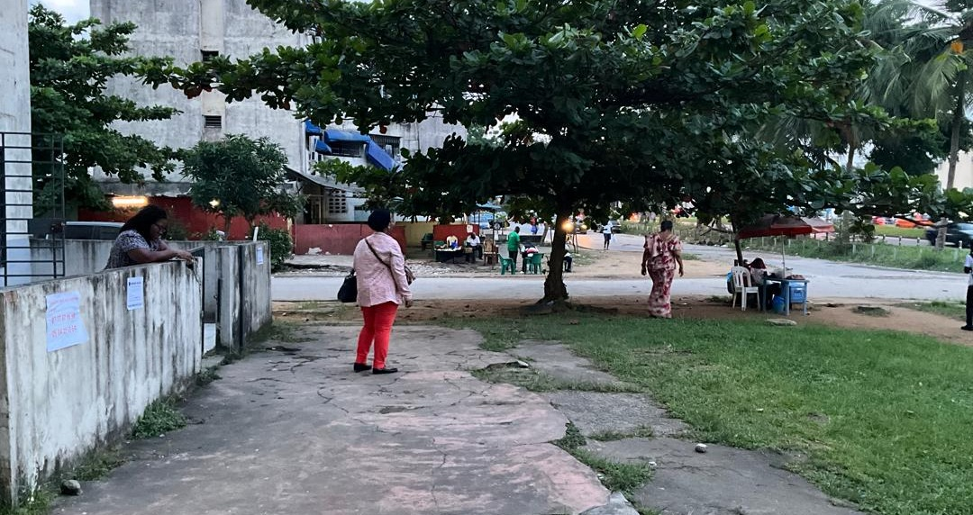
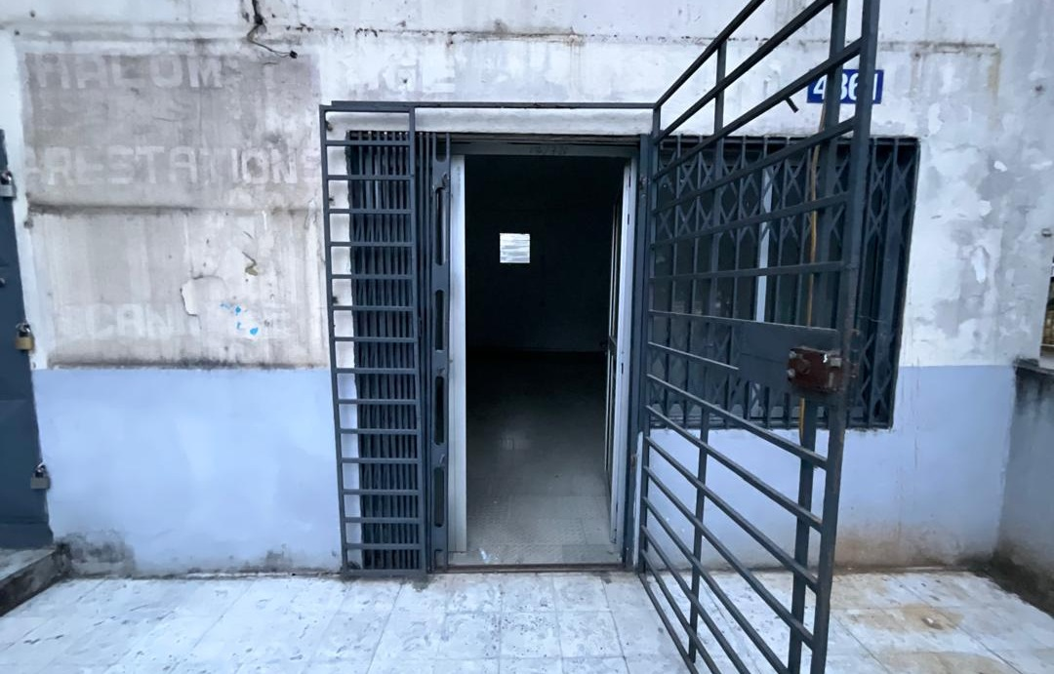
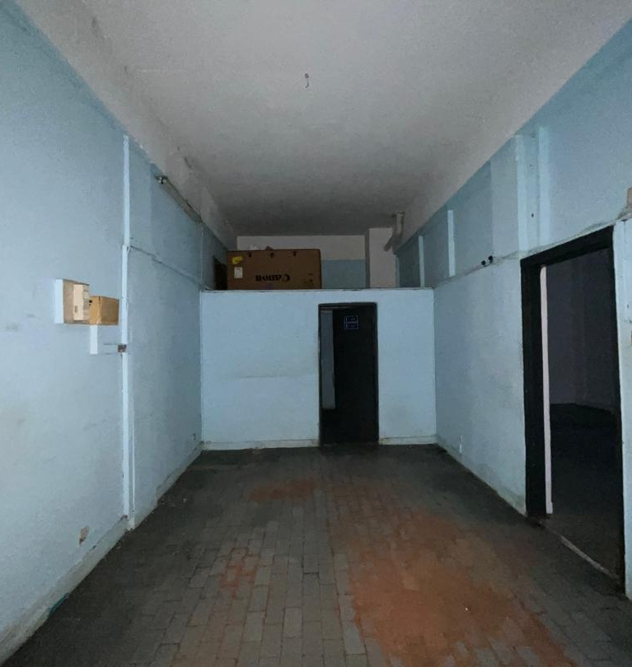
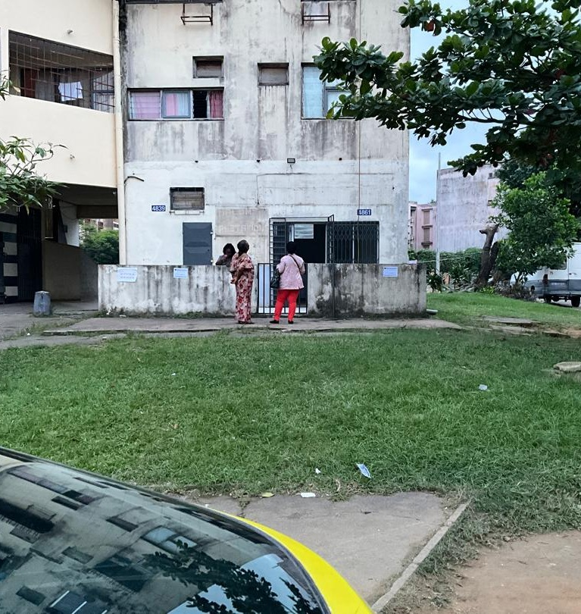
K&DÉMI / BIBLIOTHÈQUE NANDJUI D. SIMON
01 · LIRE LE SITE
Le lieu donne déjà la direction
L’ombre, la grille et la profondeur sont les premières données du projet.
PHOTO · grille de sécurité et seuil
PHOTO · grand arbre et espace extérieur, position à relever
01
L’OMBRE
02
LE SEUIL
03
LA PROFONDEUR
L’arbre existant rafraîchit l’abord; sa position exacte reste à relever.
La grille et l’entrée rectangulaire doivent rester compréhensibles.
Les vues montrent un fond peu éclairé; la lumière doit traverser.
PHOTO · accès arrière et marches visibles
PHOTO · dallage extérieur irrégulier
Les photos sont des documents de l’existant. Elles ne donnent ni cotes fiables, ni limites foncières, ni capacité structurelle.
PROPOSITION V7 · DOSSIER DE CONCOURS · ÉTUDE DE CONCEPTION
03

Slide 4
K&DÉMI / BIBLIOTHÈQUE NANDJUI D. SIMON
02 · ORGANISER
Une ligne claire, quatre séquences
Schéma d’usage non coté · plan-programme accepté, géométrie à confirmer au relevé.
LE PARCOURS
FOND · WC EXISTANT + ÉCRAN / RÉSERVE À VÉRIFIER
Entrée et accueil au premier plan. La pièce bleue devient salle vitrée à gauche. Les livres et le travail occupent la grande salle à droite.
CE QUE LE PLAN GARDE
SALLE VITRÉE
BIBLIOTHÈQUE
WC au fond; circulation directe; terrasse couverte existante. L’extension extérieure reste une option tant que ses limites ne sont pas établies.
Réunion · six places visées
à vérifier au relevé
Rayonnages périphériques
lecture · coworking
À NE PAS CONFONDRE
ACCUEIL + CAFÉ
Ce diagramme décrit le programme, pas les murs mesurés ni une implantation d’exécution. Les surfaces V5 restent des valeurs de maquette.
poste unique
TERRASSE COUVERTE → ARBRE / DALLAGE À CONFIRMER
PROPOSITION V7 · DOSSIER DE CONCOURS · ÉTUDE DE CONCEPTION
04

Slide 5
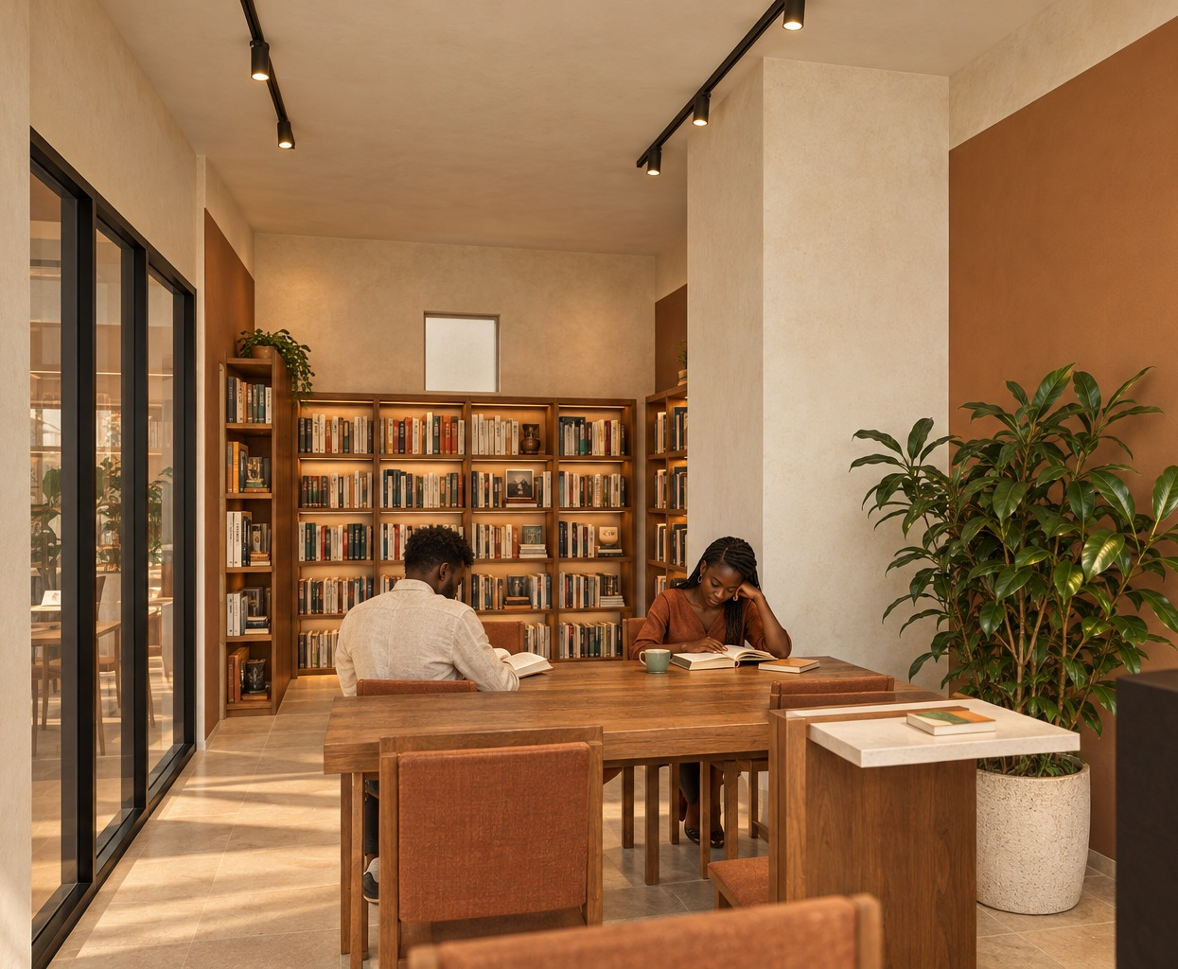
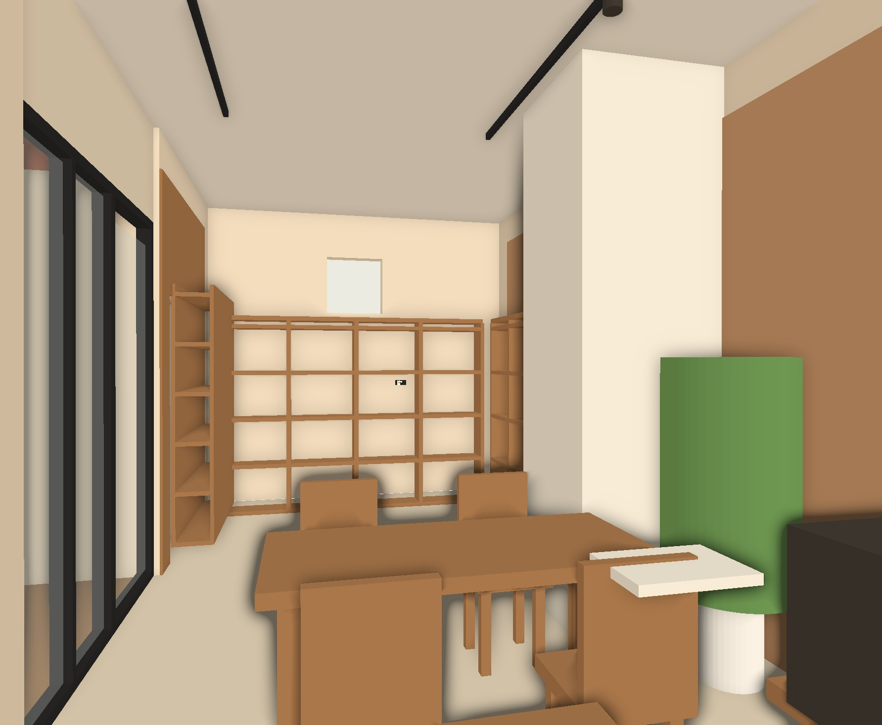
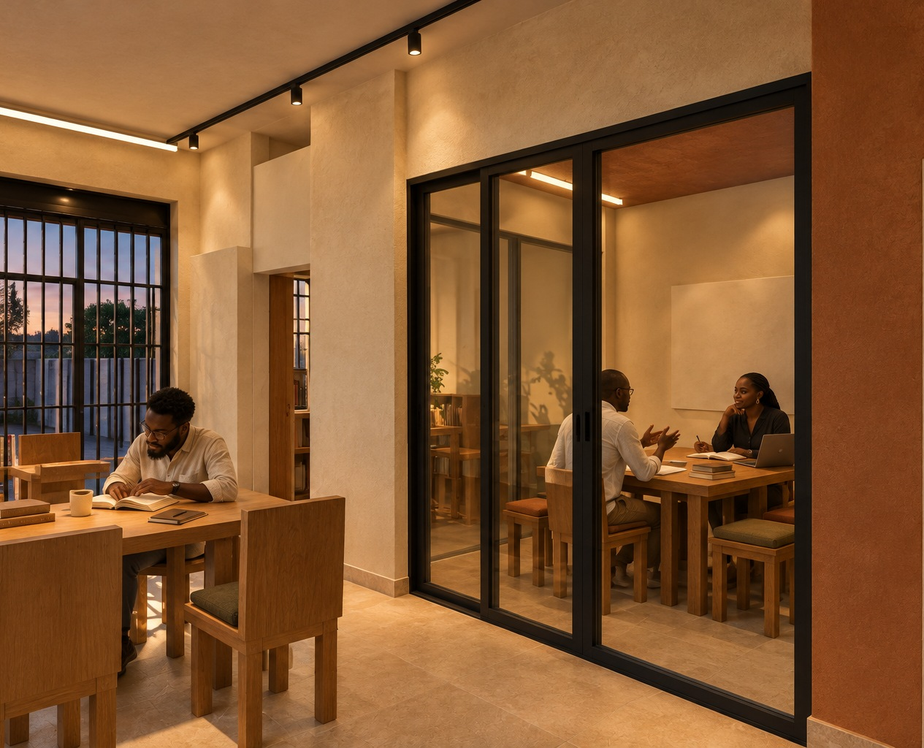
K&DÉMI / BIBLIOTHÈQUE NANDJUI D. SIMON
03 · HABITER LE LIEU
Une journée, trois ambiances
Le projet accompagne les rythmes du quartier sans changer de langage.
AMBIANCE IA · lire et travailler le jour
MAQUETTE IFC V7 · géométrie de référence
AMBIANCE IA · se retrouver le soir
01
MATIN · LIRE
02
JOUR · TRAVAILLER
03
SOIR · SE RETROUVER
Le jour entre par l’accueil et se prolonge vers les livres.
La salle vitrée accueille les réunions; le reste de la salle demeure traversant.
Les usages s’étendent vers la terrasse couverte et l’ombre existante.
Les ambiances IA ajoutent livres, personnes, végétal et finitions; la vue IFC au centre montre la géométrie de la maquette. Les légendes distinguent ces statuts.
PROPOSITION V7 · DOSSIER DE CONCOURS · ÉTUDE DE CONCEPTION
05

Slide 6

K&DÉMI / BIBLIOTHÈQUE NANDJUI D. SIMON
04 · MATIÈRE
Des matières familières, peu d’effets
Une palette construisible et réparable; échantillons à valider avec les entreprises locales.
Enduit clair
Réparer puis peindre, finition mate lavable.
Bois naturel
Menuiserie modulaire; essence et filière à confirmer.
Terre cuite
Accent ponctuel; carreau ou panneau local à tester.
Métal sombre
Profilés vitrés et petites pièces, finition résistante.
Verre clair
Salle vitrée; type et sécurité selon fabricant.
IMAGE IA D’INTENTION · matières à sourcer localement
Le sol existant sera diagnostiqué avant décision de conservation ou remplacement.
PROPOSITION V7 · DOSSIER DE CONCOURS · ÉTUDE DE CONCEPTION
06

Slide 7
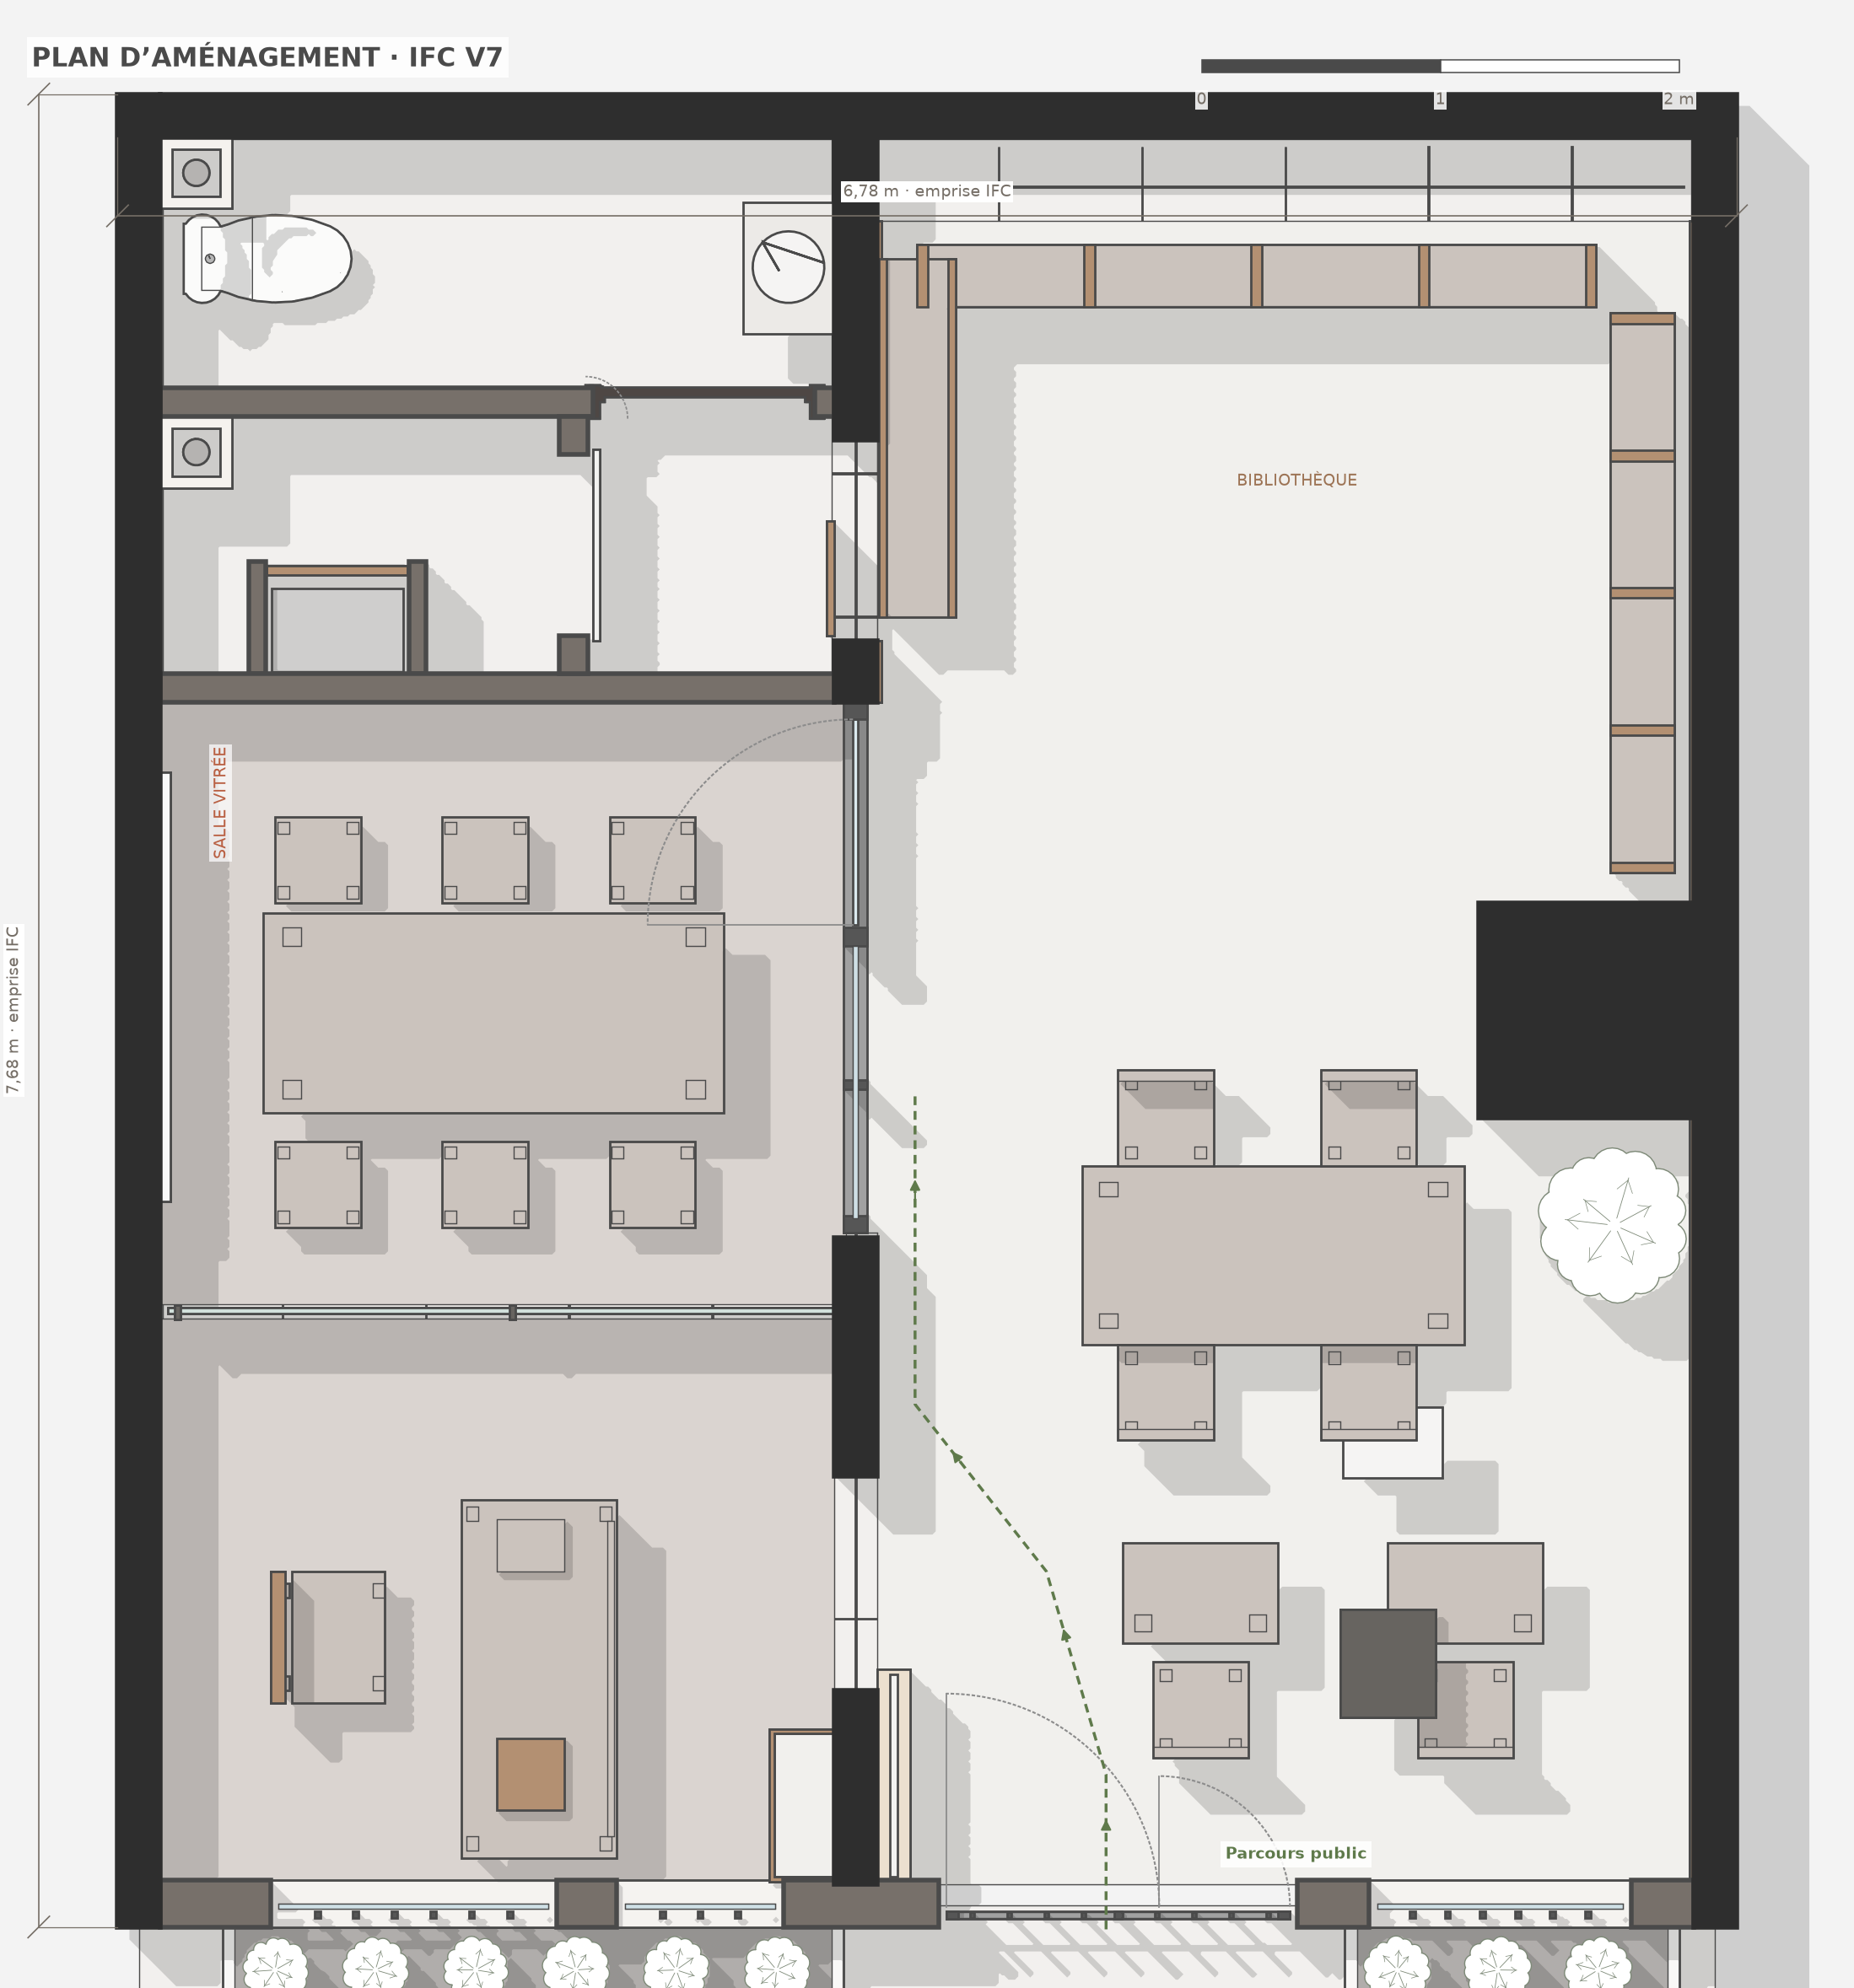
K&DÉMI / BIBLIOTHÈQUE NANDJUI D. SIMON
05 · PLAN ARCHITECTURAL
Un plan pour accueillir et lire
Plan de projet issu de l’IFC V7 · cotes et surfaces à rapprocher du relevé.
PROGRAMME
01
Accueil-café · un seul poste
02
Salle vitrée · pièce bleue
03
Bibliothèque + coworking
04
WC au fond + écran
05
Terrasse couverte conservée
LÉGENDE DE PROJET
Existant conservé
Création V7
À vérifier / option
Poteau existant conservé; cloison vitrée et dégagements dessinés depuis la maquette V7.
A01 · plan IFC V7 · intérieur et seuil
PROPOSITION V7 · DOSSIER DE CONCOURS · ÉTUDE DE CONCEPTION
07

Slide 8
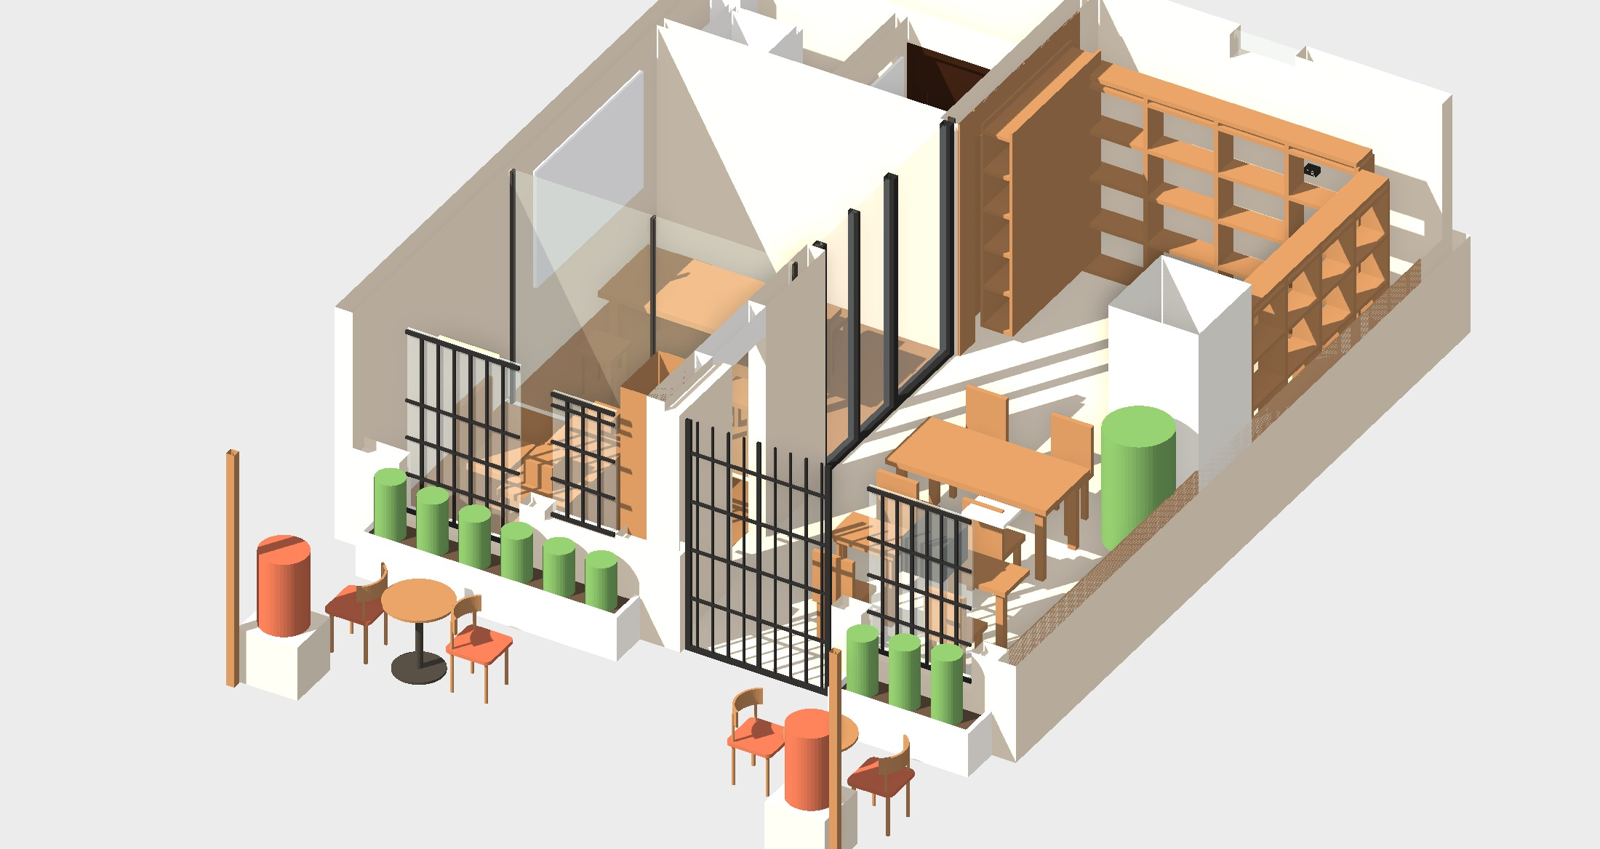
K&DÉMI / BIBLIOTHÈQUE NANDJUI D. SIMON
06 · COMPRENDRE L’ENSEMBLE
Un même lieu, des usages qui se lisent
Axonométrie générale issue de la maquette V7 · existant et projet différenciés.
VUE IFC V7 · géométrie projet
PROPOSITION V7 · DOSSIER DE CONCOURS · ÉTUDE DE CONCEPTION
08

Slide 9
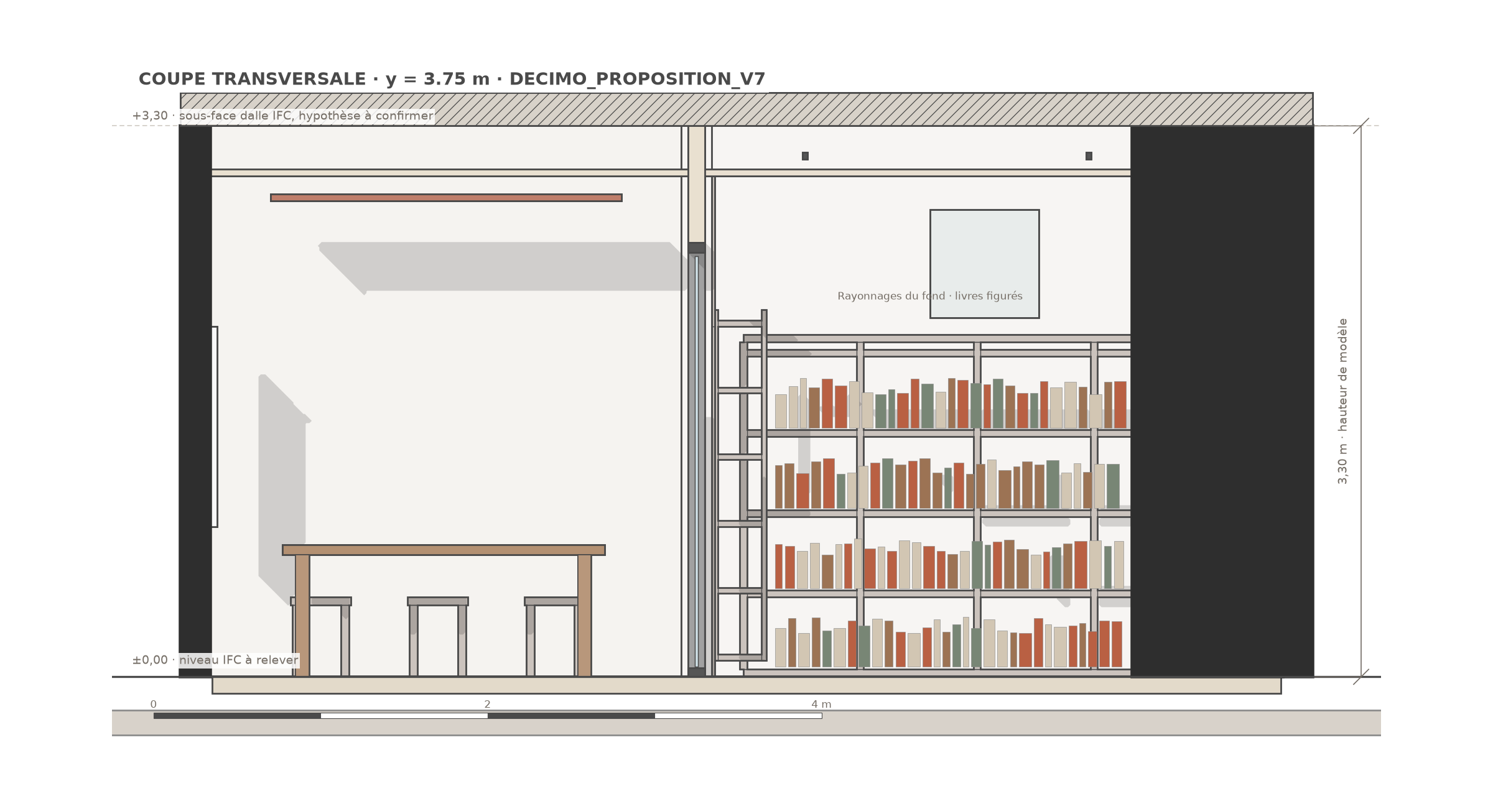
K&DÉMI / BIBLIOTHÈQUE NANDJUI D. SIMON
07 · COUPE D’USAGE
La lumière traverse le projet
Coupe d’usage au travers de la salle : table, assises et poteau conservé restent lisibles.
A02 · coupe d’usage IFC V7
01
ACCUEIL
02
SALLE VITRÉE
03
RANGEMENTS
Un seuil dégagé, un comptoir visible et un poste dimensionné pour une personne.
La lumière circule; intimité et acoustique à définir avec le vitrage.
Rayonnages linéaires contre les murs; centre libre.
PROPOSITION V7 · DOSSIER DE CONCOURS · ÉTUDE DE CONCEPTION
09

Slide 10
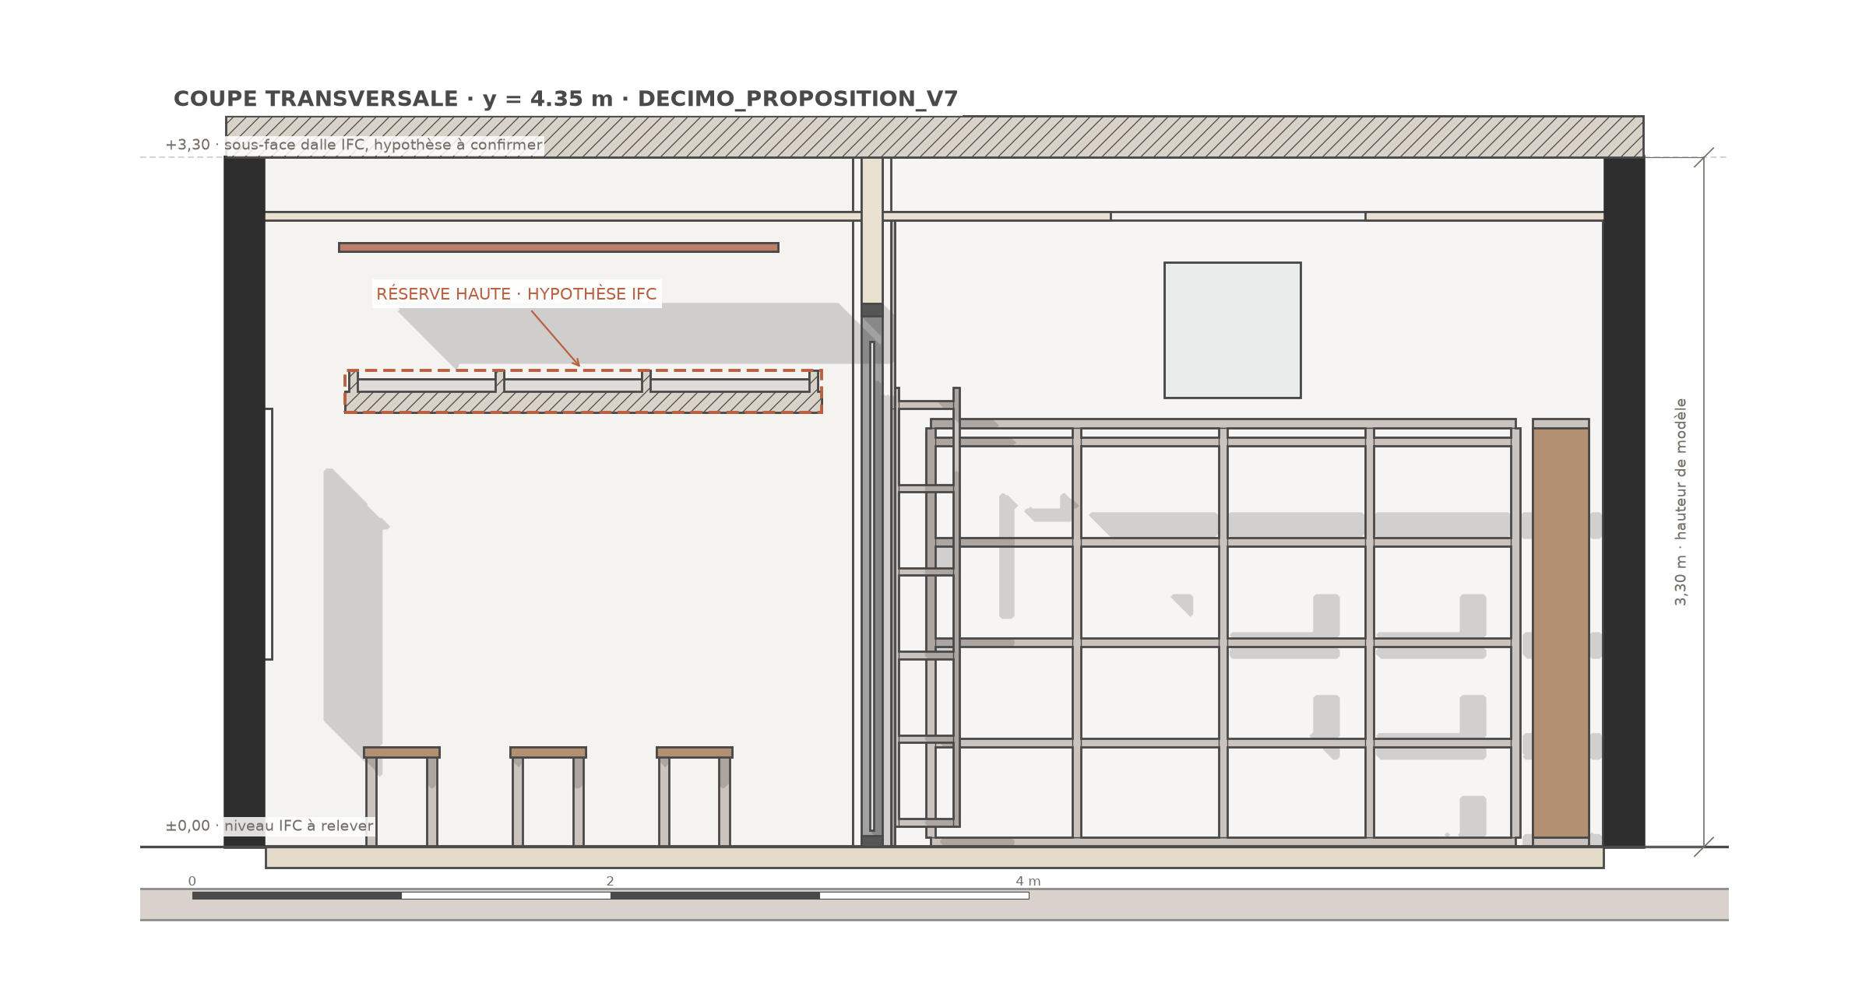
K&DÉMI / BIBLIOTHÈQUE NANDJUI D. SIMON
08 · COUPE
Organiser l’espace en hauteur
Coupe transversale V7 · rangements et pièce de service en fond de salle.
A03 · coupe transversale V7
UN FOND SOBRE, UNE SALLE OUVERTE
Le WC existant se place derrière un écran; le rangement linéaire garde le centre libre.
PROPOSITION V7 · DOSSIER DE CONCOURS · ÉTUDE DE CONCEPTION
10

Slide 11
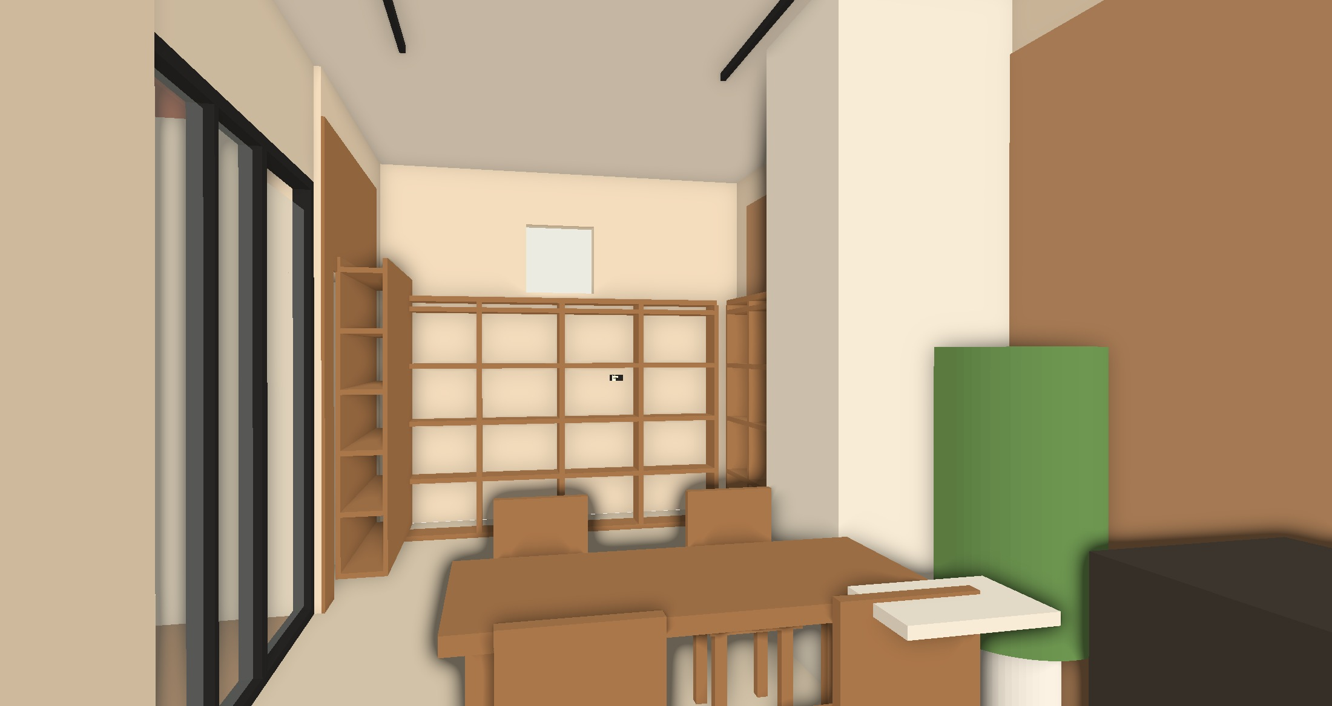
K&DÉMI / BIBLIOTHÈQUE NANDJUI D. SIMON
09 · ACCUEILLIR
Depuis l’entrée, comprendre le lieu
Vue issue de la maquette V7 — implantation et géométrie du modèle.
VUE DE MAQUETTE IFC V7 · non générée par IA
PROPOSITION V7 · DOSSIER DE CONCOURS · ÉTUDE DE CONCEPTION
11

Slide 12
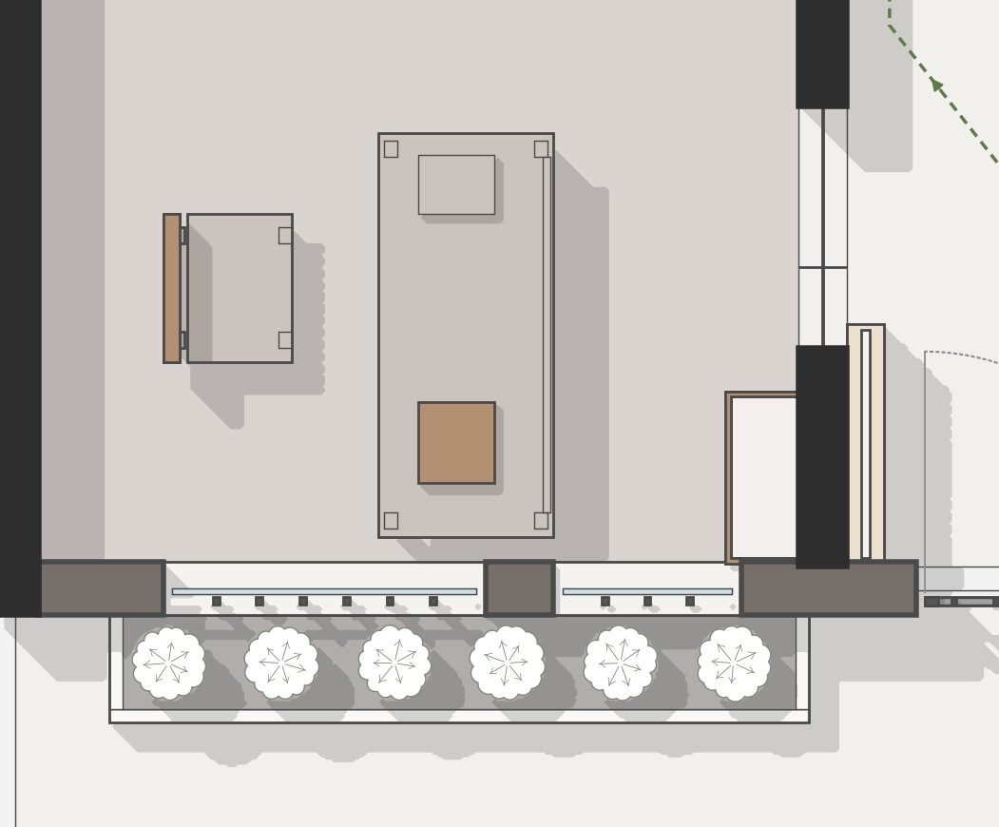
K&DÉMI / BIBLIOTHÈQUE NANDJUI D. SIMON
10 · ACCUEIL-CAFÉ
Un comptoir, deux services
Le point d’accueil oriente et sert le café en gardant le passage libre.
01
COMPTOIR V7
0,65 × 1,50 m; plan de travail à 0,84 m de principe. Posture assise à tester.
02
CAFÉ LÉGER
Machine et petit froid en option; eau, évacuation et puissance à coordonner.
03
DÉGAGEMENTS MODÈLE
0,91 m côté public; 0,76 m côté service. Largeurs théoriques à valider avec assise et équipement.
DÉTAIL DE FABRICATION À VENIR
Panneaux et plateaux courants, chants protégés, assemblages réparables.
EXTRAIT DU PLAN IFC V7 · accueil-café et passage
PROPOSITION V7 · DOSSIER DE CONCOURS · ÉTUDE DE CONCEPTION
12

Slide 13
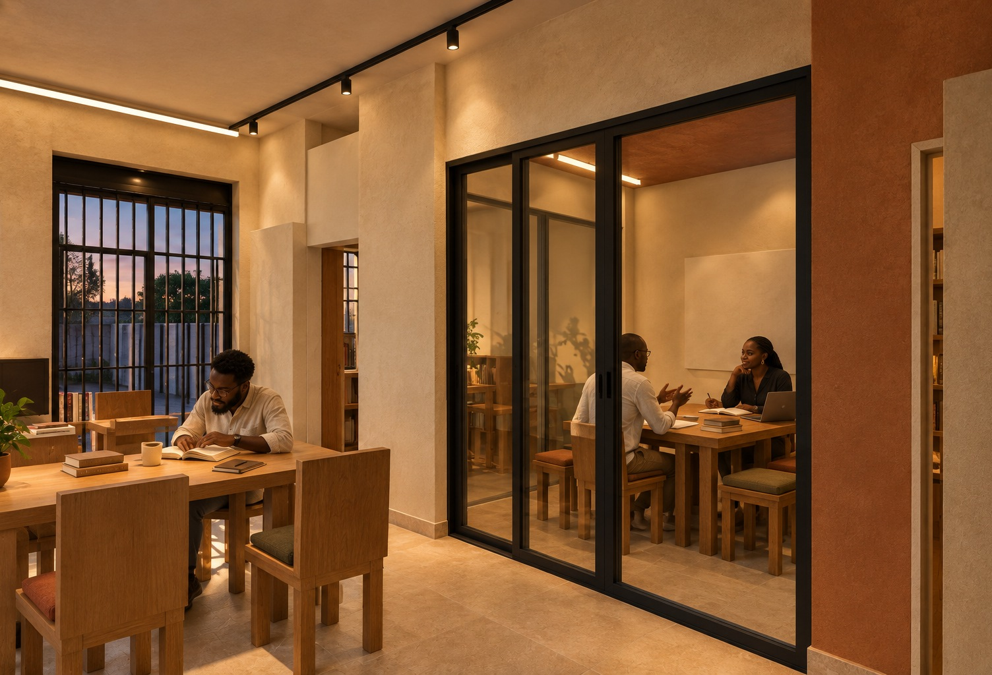
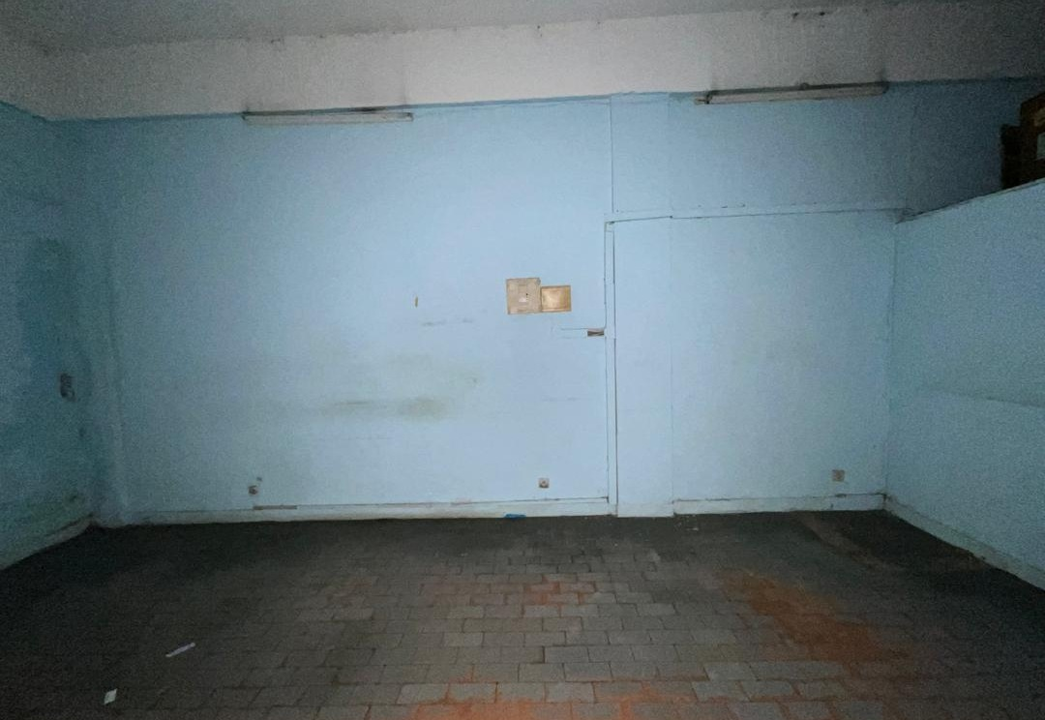
K&DÉMI / BIBLIOTHÈQUE NANDJUI D. SIMON
11 · SE RÉUNIR
Se réunir en gardant la lumière
Une enveloppe vitrée simple distingue la salle et préserve la profondeur.
EXISTANT PHOTOGRAPHIÉ · pièce bleue
VUE D’AMBIANCE IA · se réunir le soir, non contractuelle
DÉTAIL IFC V7
Vitrage à trame régulière, porte visible et bande de signalisation. Six places sont un objectif de programme : elles ne seront annoncées comme capacité qu’après vérification des cotes et des dégagements.
PROPOSITION V7 · DOSSIER DE CONCOURS · ÉTUDE DE CONCEPTION
13

Slide 14
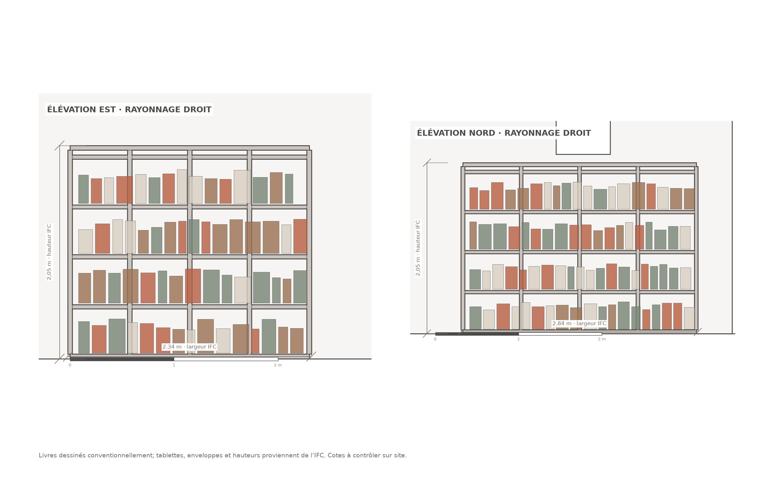
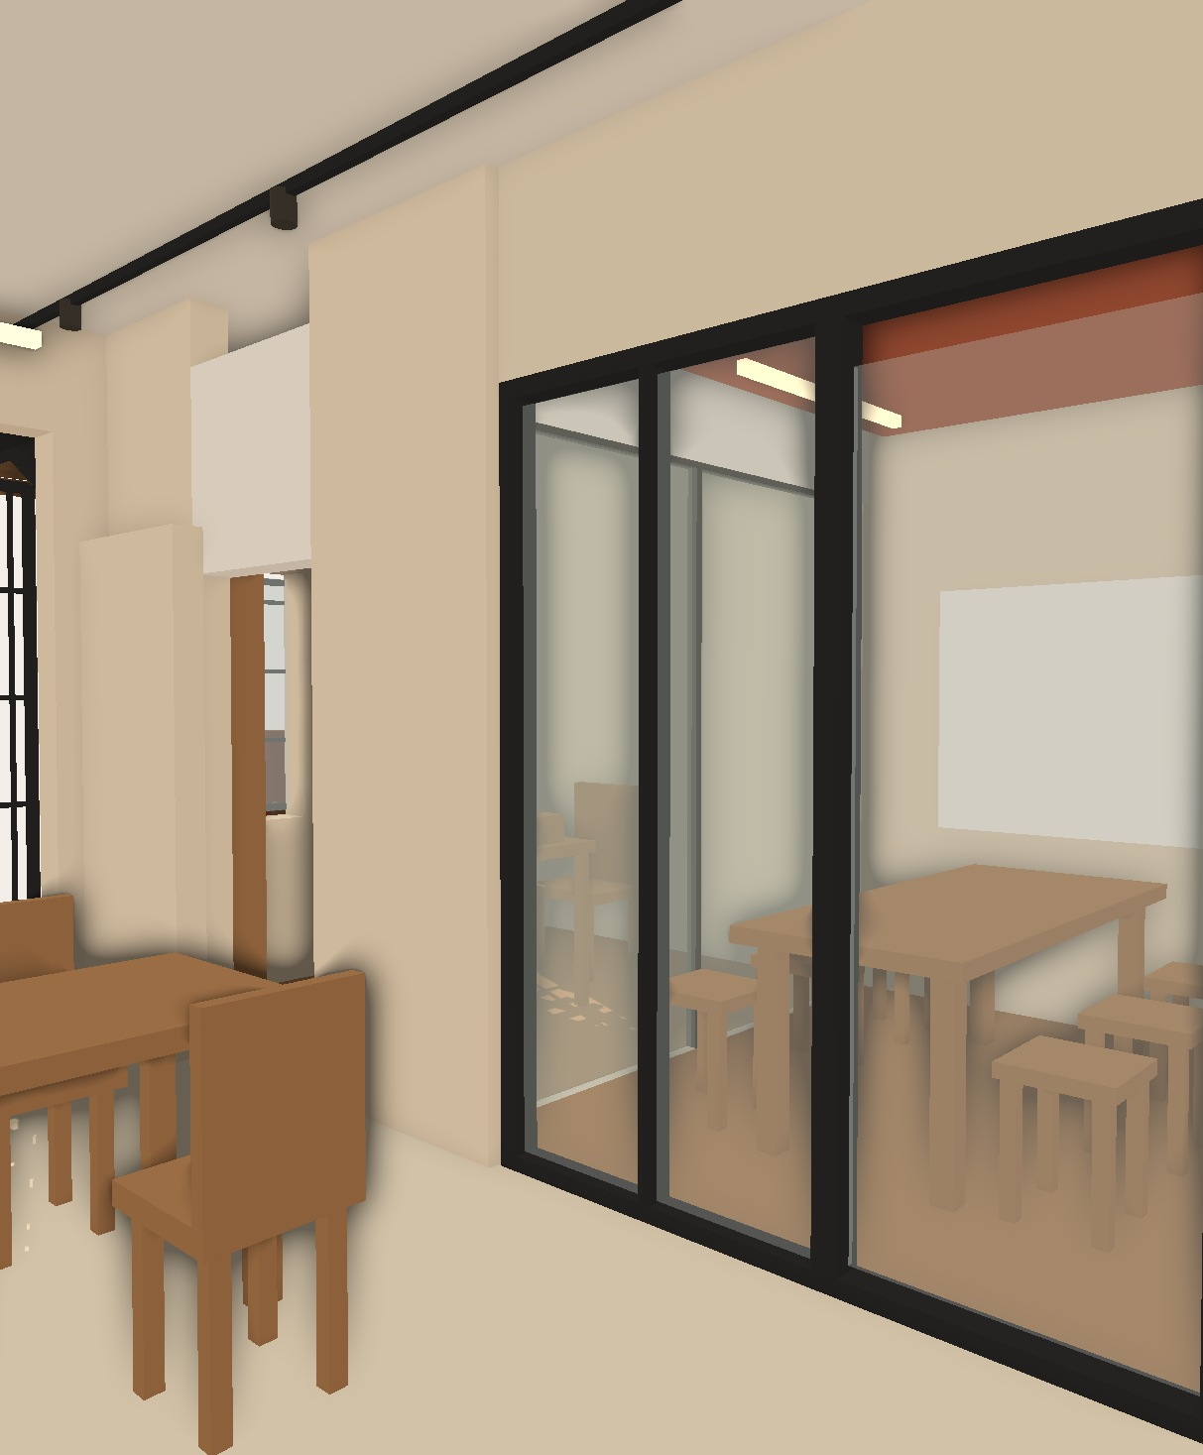
K&DÉMI / BIBLIOTHÈQUE NANDJUI D. SIMON
12 · LIRE ET TRAVAILLER
Des murs qui rangent, un centre qui respire
Rayonnages droits contre les parois; au centre, lecture et travail partagés.
A04 · élévation des rayonnages V7
VUE IFC V7 · bibliothèque et mobilier
01
LINÉAIRE UTILE
02
CENTRE DÉGAGÉ
03
CONFORT
≈ 6,69 m équipés au nord, à l’est et à l’ouest dans la maquette; longueur à vérifier sur site.
Une table commune et quelques postes indépendants, sans obstacle central.
Passages, accès aux prises et stabilité à contrôler au plan coté.
PROPOSITION V7 · DOSSIER DE CONCOURS · ÉTUDE DE CONCEPTION
14

Slide 15
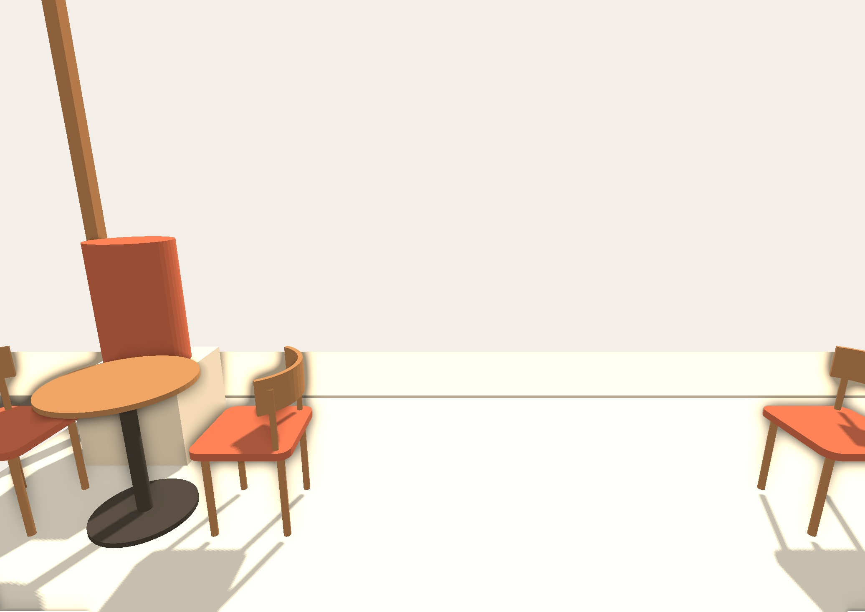
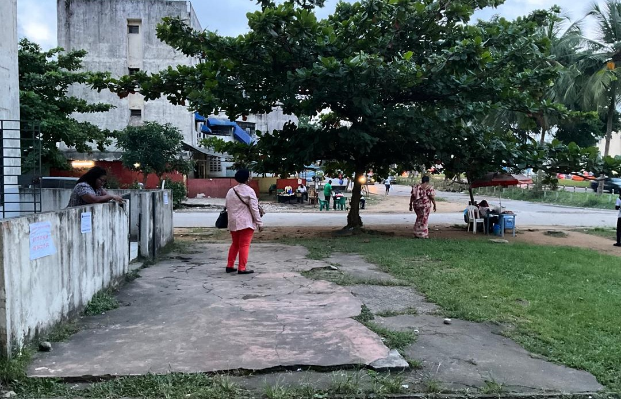
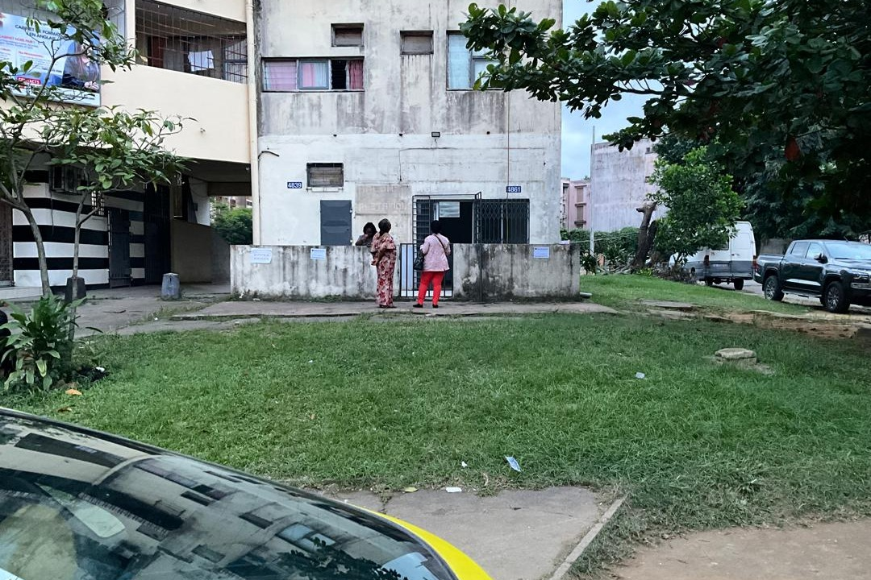
K&DÉMI / BIBLIOTHÈQUE NANDJUI D. SIMON
13 · PROLONGER
L’ombre prolonge la bibliothèque
La terrasse couverte étend les usages vers l’arbre et le jardin.
PHOTO · arbre et abord
VUE DE MAQUETTE IFC V7 · terrasse couverte
PHOTO · seuil et dallage à relever
CONSERVER LE LIEN AU JARDIN
Assises et végétation légère prolongent l’ombre, en préservant l’accès et le passage.
PROPOSITION V7 · DOSSIER DE CONCOURS · ÉTUDE DE CONCEPTION
15

Slide 16
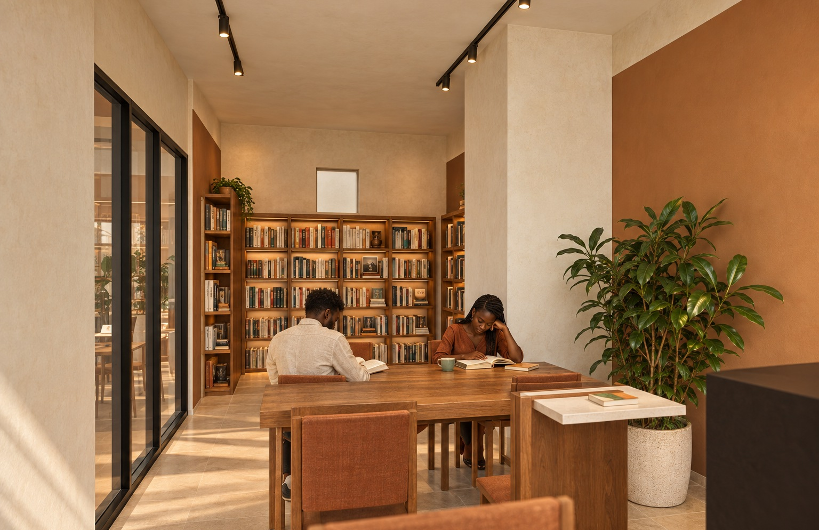

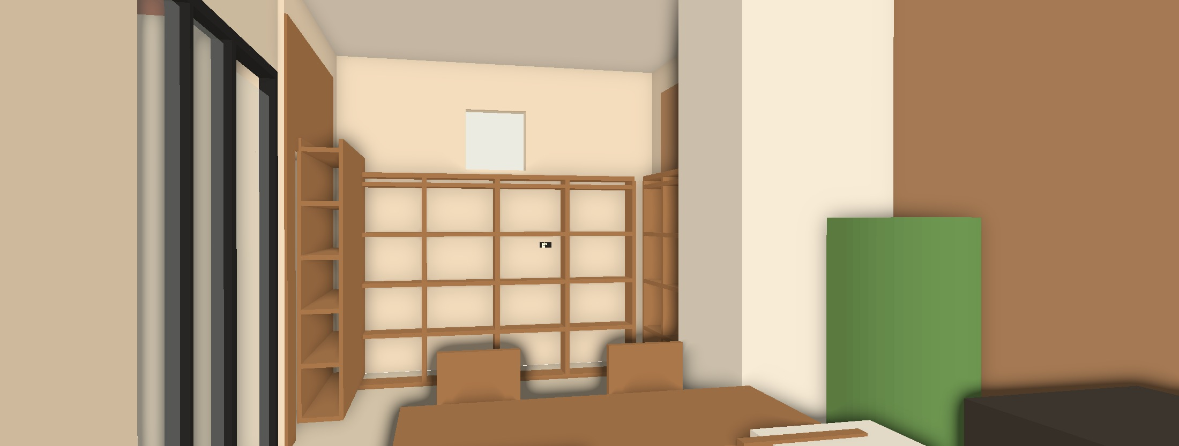
K&DÉMI / BIBLIOTHÈQUE NANDJUI D. SIMON
14 · RYTHMES
À la tombée du jour, le café prend le relais
Ambiances conceptuelles IA présentées à côté de vues exactes de la maquette.
AMBIANCE IA · jour · illustration non contractuelle
AMBIANCE IA · soir · illustration non contractuelle
RÈGLE DE FIDÉLITÉ
L’image IA propose une atmosphère; la vue IFC contrôle les murs, portes, vitrages, meubles et proportions. Les deux portent une légende distincte. Aucun détail de construction ne se déduit d’un rendu d’ambiance.
IFC V7 · source géométrique, rendu de maquette
PROPOSITION V7 · DOSSIER DE CONCOURS · ÉTUDE DE CONCEPTION
16

Slide 17

K&DÉMI / BIBLIOTHÈQUE NANDJUI D. SIMON
15 · DÉTAILS ET MATIÈRE
Faire simple pour construire juste
Assemblages courants; choix finaux après échantillons et consultation des artisans.
01
MENUISERIE
02
VITRAGE
Panneaux adaptés à l’humidité, chants protégés, tablettes réglables.
Profilés métalliques courants, verre de sécurité et quincaillerie disponible.
03
PEINTURE
04
SOL
Support réparé, peinture lavable mate; test préalable des murs.
Diagnostic et essais de nettoyage/réparation avant remplacement.
IMAGE IA D’INTENTION MATIÈRES · non contractuelle
À faire valider : disponibilité locale, essence et provenance du bois, tenue en climat humide, entretien, prix et délais. Palette indicative, non contractuelle.
PROPOSITION V7 · DOSSIER DE CONCOURS · ÉTUDE DE CONCEPTION
17

Slide 18
K&DÉMI / BIBLIOTHÈQUE NANDJUI D. SIMON
16 · RÉALISER
Un projet lisible, un chantier par étapes
D’abord sécuriser l’existant; ensuite installer les usages et les finitions.
01
02
03
04
05
RELEVER
VALIDER
COORDONNER
FABRIQUER
INSTALLER
Plan, niveaux, portes, réseaux et limites extérieures.
Cloison vitrée, assise d’accueil, WC, charges et cheminements.
Électricité, éclairage, plomberie, ventilation et supports.
Menuiseries modulaires, vitrage, mobilier et finitions échantillonnés.
Pose par lots; contrôle des passages, accès et maintenance.
FABRICATION LOCALE
Comptoirs, rayonnages et tables en éléments répétitifs; profils de vitrage et pièces métalliques standards. Les détails de fixation et les dimensions sont arrêtés après relevé et consultation des entreprises.
PROPOSITION V7 · DOSSIER DE CONCOURS · ÉTUDE DE CONCEPTION
18

Slide 19
K&DÉMI / BIBLIOTHÈQUE NANDJUI D. SIMON
17 · COORDINATION TECHNIQUE
Vérifier les points clés avant le chantier
Décisions à coordonner avant lancement des plans d’exécution.
01
EAU / CAFÉ
Position du point d’eau, évacuation gravitaire et équipements du comptoir.
À COORDONNER
02
ÉLECTRICITÉ
Puissances café, prises, circuits et état du tableau existant.
À COORDONNER
03
AIR / LUMIÈRE
Éclairage général et de lecture; ventilation et climatisation après cloisonnement.
À COORDONNER
04
WC / RÉSERVE
Appareils, ventilation, porte, écran et structure du volume haut.
À COORDONNER
05
EXTÉRIEUR
Seuils, pentes, propriété, garde-corps et eaux pluviales.
À COORDONNER
Aucune validation de structure, d’accessibilité réglementaire ou de chantier n’est revendiquée par ce dossier de conception.
PROPOSITION V7 · DOSSIER DE CONCOURS · ÉTUDE DE CONCEPTION
19

Slide 20
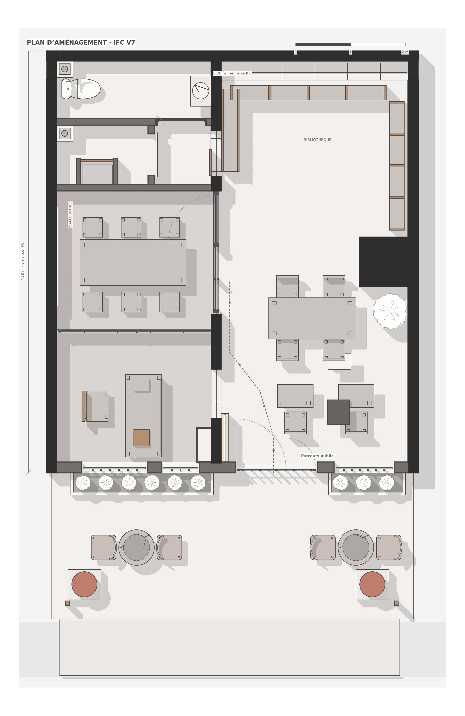
K&DÉMI / BIBLIOTHÈQUE NANDJUI D. SIMON
18 · PLAN D’ENSEMBLE
Du plan intérieur au jardin
Plan général de l’IFC V7 · les locaux et la terrasse couverte dans une même lecture.
PLAN GÉNÉRAL IFC V7 · bâtiment, seuil et terrasse
PROPOSITION V7 · DOSSIER DE CONCOURS · ÉTUDE DE CONCEPTION
20

Slide 21
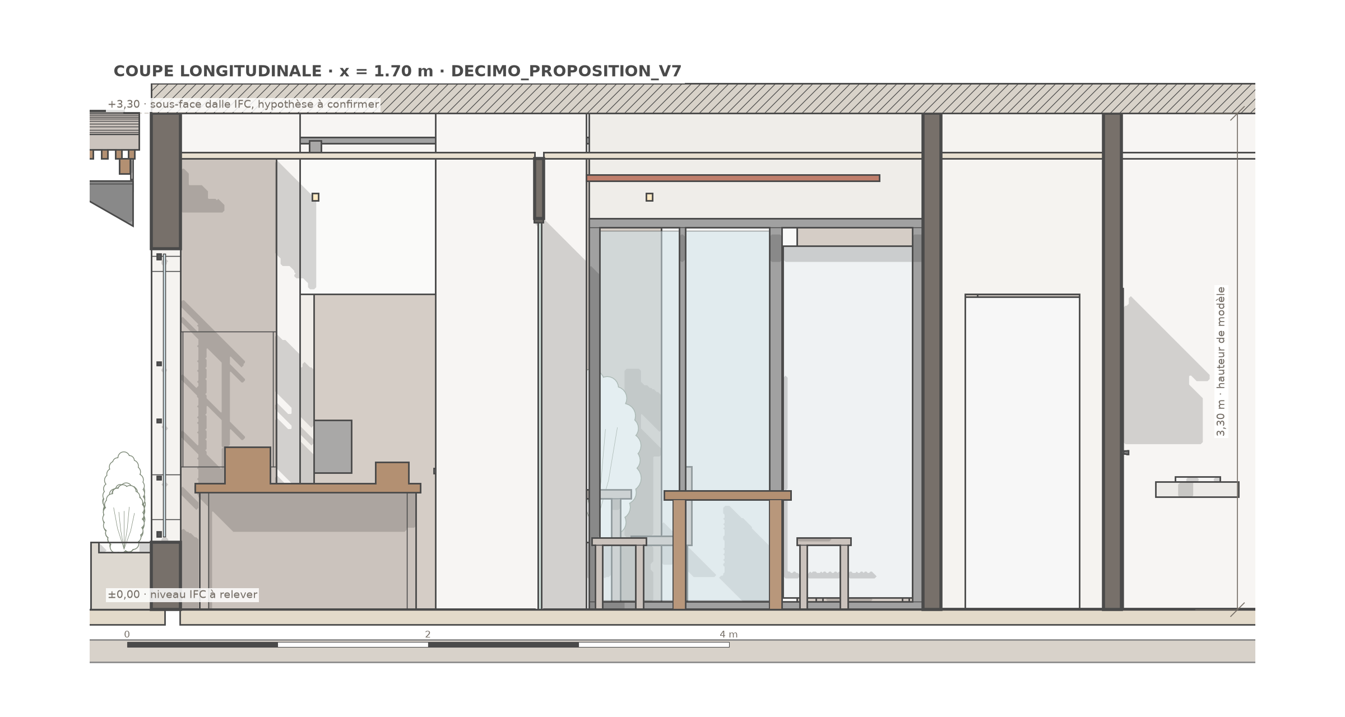
K&DÉMI / BIBLIOTHÈQUE NANDJUI D. SIMON
19 · COUPE LONGITUDINALE
La bibliothèque dans toute sa profondeur
Coupe longitudinale IFC V7 · hauteur et niveaux à rapprocher du relevé.
COUPE LONGITUDINALE IFC V7
PROPOSITION V7 · DOSSIER DE CONCOURS · ÉTUDE DE CONCEPTION
21

Slide 22
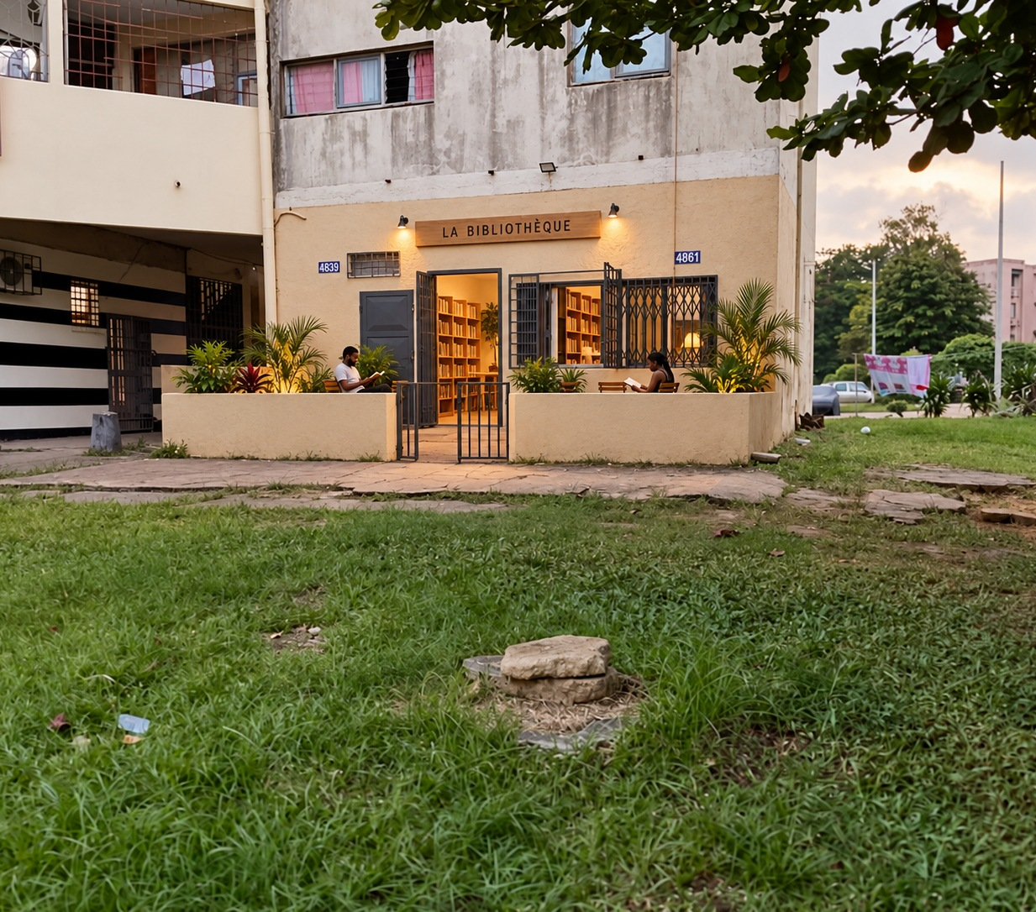
K&DÉMI / BIBLIOTHÈQUE NANDJUI D. SIMON
20 · LA PROPOSITION
Une adresse pour lire, apprendre et se retrouver
Une proposition ancrée dans le site, dessinée pour être construite par étapes.
CE QUE LE PROJET PROPOSE
Un seuil accueillant.
Une salle claire.
Des livres tout autour.
Une terrasse à l’ombre.
DOCUMENTS DE PROJET
Plan, coupes, élévations et vues issus de l’IFC V7; matériaux et assemblages illustrés; PDF et présentation modifiable.
POINTS À CONFIRMER
Relevé coté · raccordement photo/plan · volume haut · WC et réseaux · limites de terrasse · consultation des entreprises.
CONCEPTION ET MISE EN PAGE ASSISTÉES PAR IA
PHOTOMONTAGE IA · intention sur photo du site
PROPOSITION V7 · DOSSIER DE CONCOURS · ÉTUDE DE CONCEPTION
22

